Slide 1




ChIk 2.0
Impressum & Lizenzierung
DigiProMIN-Chemie Vertiefungsmodul
- DEAN zum Modellversuch „Treibhauseffekt“-

Slide 2









DEAN ist ein interaktives eBook, dass dich durch diesen Versuch führt und dir alles erklärt.
Unten rechts gibt es einen Pfeil, der dich durch einen Klick auf die nächste Seite leitet. Klicke nicht einfach irgendwo auf eine Folie, da PowerPoint sonst zur falschen Folie springt. Du kannst das eBook auch mit dem Apple-Pencil (o.ä.) nutzen
Unten links ist ein Pfeil, mit dem du zur vorherigen Seite zurückspringen kannst.
Manchmal ist DEAN auf einer Seite zu finden. Dann kannst du ihn für weitere Informationen oder Hinweise anklicken!
Interaktionsmöglichkeiten sind grau unterlegt.
Wenn es los gehen kann, klicke auf den Pfeil rechts unten!
Hallo, ich bin DEAN!

Slide 3
Der Treibhauseffekt
Wiederhole die fachlichen Hintergründe zum Treibhauseffekt aus den letzten Stunden.
Dazu kannst du dir auch dieses verlinkte YouTube-Video ansehen: Treibhauseffekt einfach erklärt -- Studyflix

Slide 4
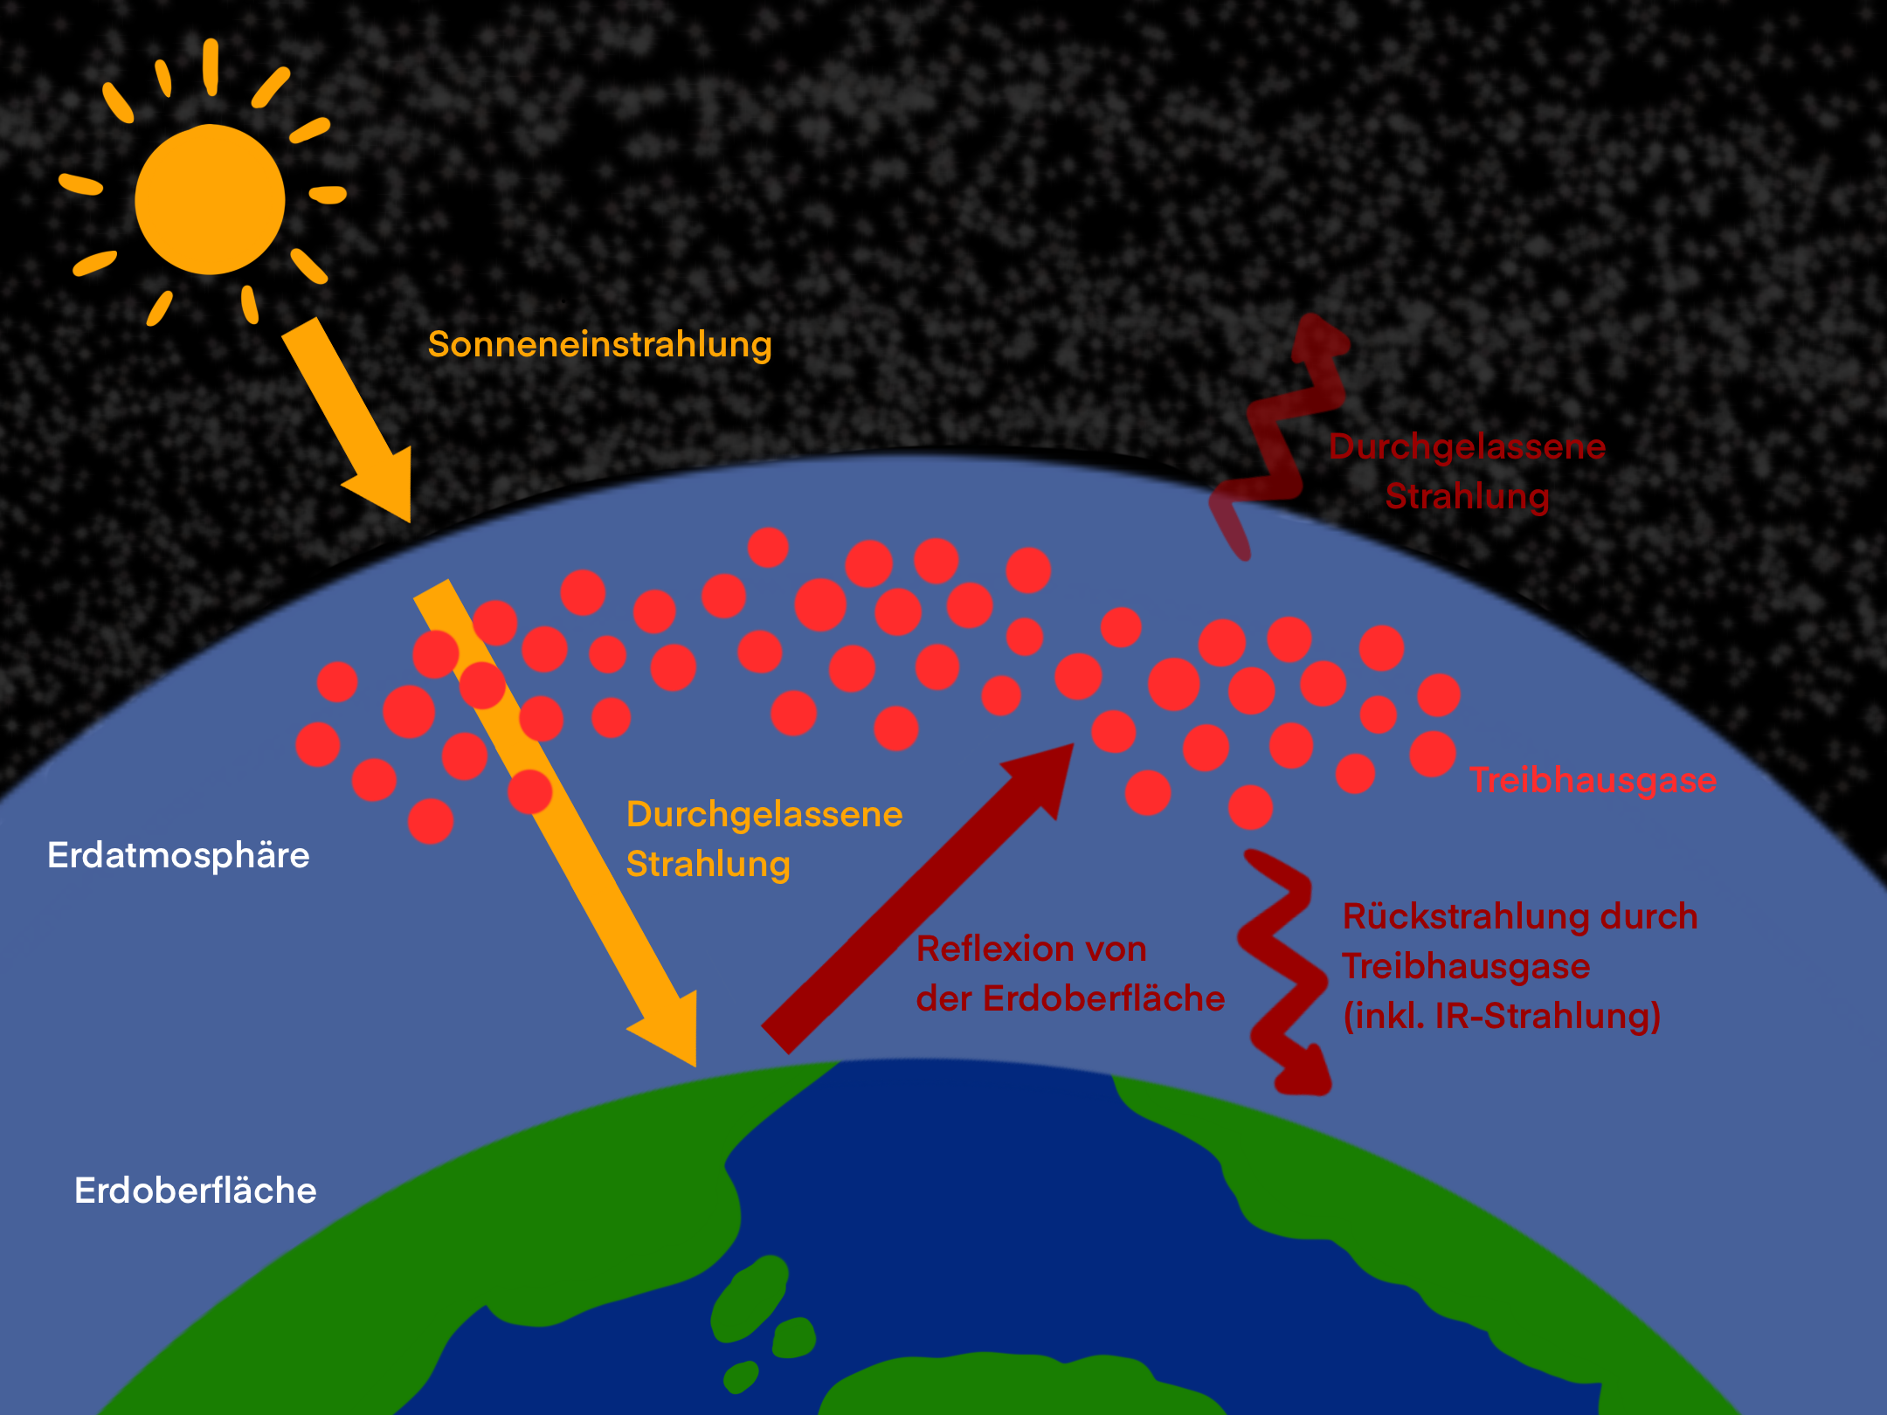
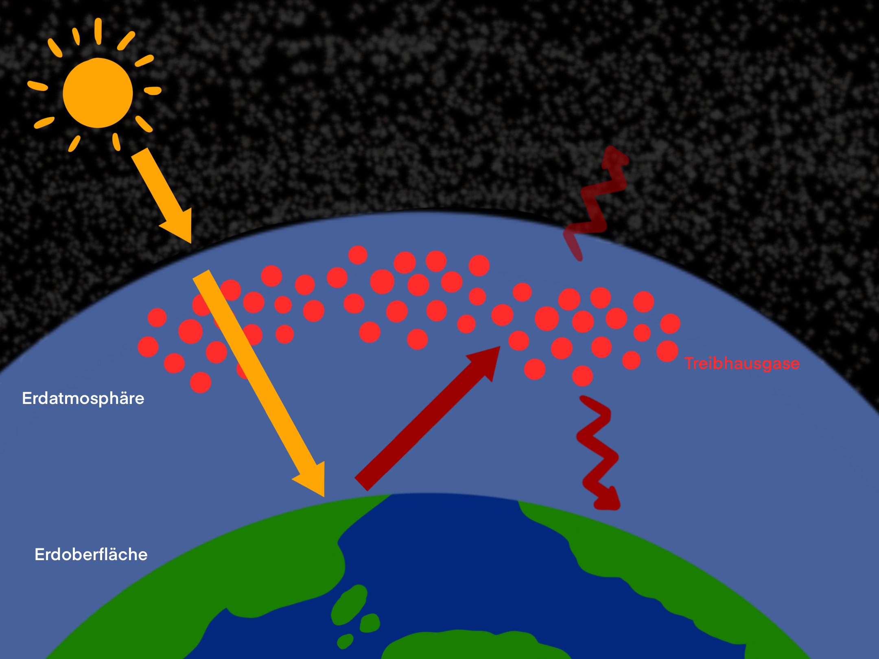
Der Treibhauseffekt
Wir stellen den Treibhauseffekt nochmal in einer Abbildung dar. Versuche die Pfeile zu beschriften! Klicke auf „Lösung einblenden“, wenn du deine Ideen kontrollieren willst!
Lösung einblenden
Lösung ausblenden
Klicke auf DEAN, wenn du noch weitere Informationen zum Treibhauseffekt nachlesen möchtest!

Slide 5

Modellversuch zum Treibhauseffekt: Checkliste
Wir führen nun einen Modellexperiment für den Treibhauseffekt durch. D.h. wir bauen ein Modell der Erde nach und beobachten die Wirkung von Treibhausgasen.
Dazu brauchst du folgende Materialien:
Kontrolliere, ob du alles hast und kreuze
die Materialien ab!
250-W-Halogenbirne mit Fassung
Kristallisierschale (d = 22cm) mit Wasser
700-mL-PE-Flasche mit seitlicher Öffnung,
Styroporgefäß
Thermoelement mit Außenfühler
schwarze Pappe
PE-Folie
Knetmasse
Kohlenstoffdioxid
Methan

Slide 6
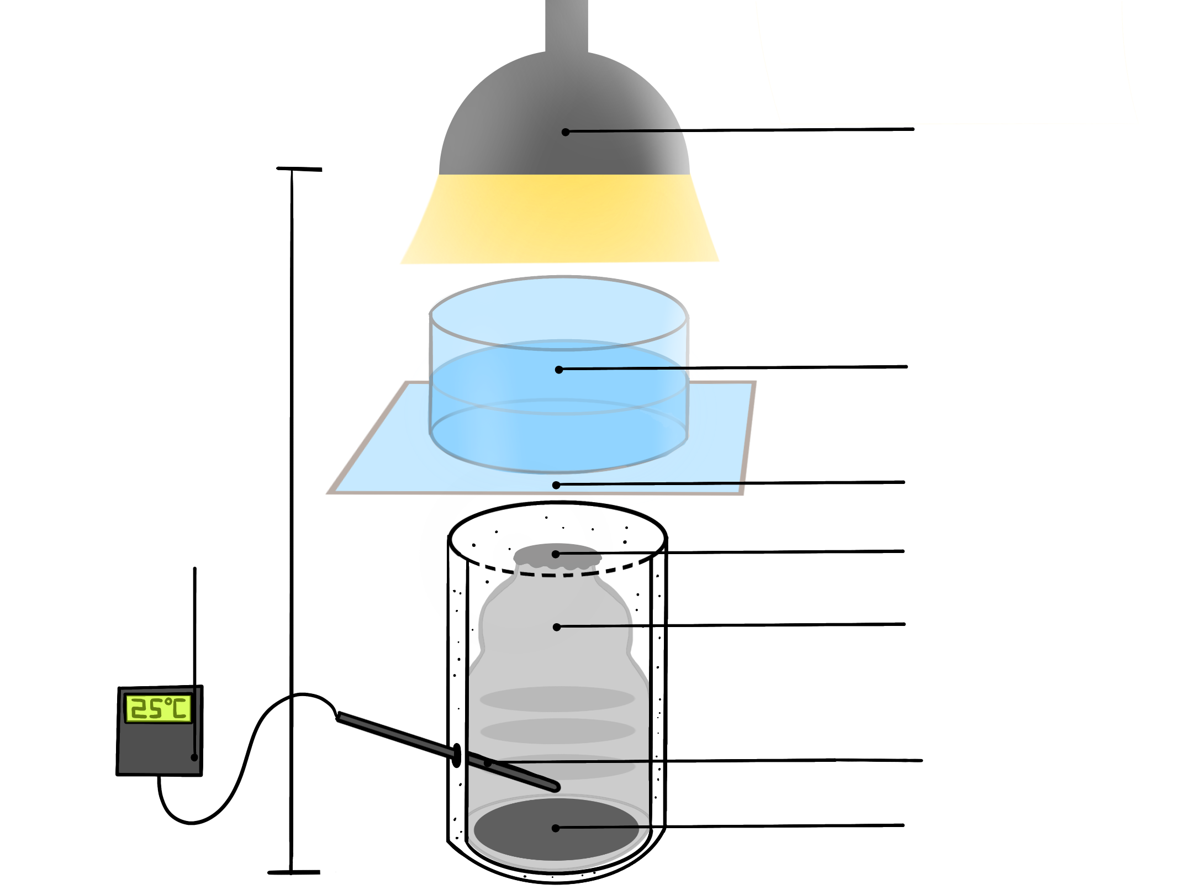
Versuchsaufbau
250 W- Halogenlampe
Baue den Versuch wie in der Abbildung dargestellt auf!
30 – 35 cm
Kristallisierschale mit Wasser
Glasplatte
Thermoelement
PE-Abdichtung
PET-Flasche
Außenfühler
Schwarze Pappe
Styropor-Gefäß
(mit seitlicher Öffnung)

Slide 7

Durchführung
Nächster Schritt
Baue den Versuch wie in der Abbildung auf. Ein Klick auf die Abbildung führt dich zurück zur Beschreibung. Klicke immer erst auf den „Nächster Schritt“-Button, wenn du eine Anweisung zu Ende befolgt hast!
Decke die PET-Flasche mit der PE-Folie ab und platziere sie im Styropor-Behälter (s. Abbildung)
Positioniere dann das Thermometer mit seiner Spitze etwa 1 bis 2 cm oberhalb der schwarzen Pappe (seitliche Öffnung). Dichte dann die seitliche Öffnung mit Knetmasse ab.
Miss die Temperatur in der Flasche. Notiere dir die Werte aller Messungen!
Schalte die Lampe ein und miss nach wenigen Minuten erneut die Temperatur in der Flasche.
Fülle die Flasche anschließend mit Kohlenstoffdioxid-Gas (lass dir von deiner Lehrkraft helfen) und miss die Temperaturveränderung erneut.
Wiederhole den Versuch mit Wasserdampf und Methangas.
Fertig! Klicke rechts unten auf den Weiter-Pfeil!

Slide 8


Auswertung
Notiere die Beobachtungen (und Messwerte) dieses Versuchs. Berechne auch die Temperaturdifferenzen ∆T = T_{Gas} – T_{Luft}!
Was stellst du fest?
Beobachtung:

Slide 9


Frage
Auswertung
Wir wollen uns die Beobachtungen dieses Versuchs erklären. Wähle die korrekte Aussage aus!
A
Kohlenstoffdioxid, Wasser und Methan erwärmen sich stärker als Luft.
B
Nur Kohlenstoffdioxid erwärmt sich stärker als Luft.
C
Luft erwärmt sich stärker als Kohlenstoffdioxid, Wasser oder Methan.

Slide 10

Frage
Auswertung
Das ist leider falsch! Sieh nochmal in deinen Notizen zum Versuch nach!
A
Kohlenstoffdioxid, Wasser und Methan erwärmen sich stärker als Luft.
B
Nur Kohlenstoffdioxid erwärmt sich stärker als Luft.
C
Luft erwärmt sich stärker als Kohlenstoffdioxid, Wasser oder Methan.

Slide 11
Frage
Auswertung
Das ist leider falsch! Sieh nochmal in deinen Notizen zum Versuch nach!
A
Kohlenstoffdioxid, Wasser und Methan erwärmen sich stärker als Luft.
B
Nur Kohlenstoffdioxid erwärmt sich stärker als Luft.
C
Luft erwärmt sich stärker als Kohlenstoffdioxid, Wasser oder Methan.

Slide 12
Frage
Auswertung
Das ist leider ebenfalls nicht richtig! Sieh nochmal in deinen Notizen zum Versuch nach!
A
Kohlenstoffdioxid, Wasser und Methan erwärmen sich stärker als Luft.
B
Nur Kohlenstoffdioxid erwärmt sich stärker als Luft.
C
Luft erwärmt sich stärker als Kohlenstoffdioxid, Wasser oder Methan.

Slide 13

Frage
Auswertung
Korrekt! Klicke nun auf den Weiter-Pfeil rechts unten!
A
Kohlenstoffdioxid, Wasser und Methan erwärmen sich stärker als Luft.
B
Nur Kohlenstoffdioxid erwärmt sich stärker als Luft.
C
Luft erwärmt sich stärker als Kohlenstoffdioxid, Wasser oder Methan.

Slide 14
Auswertung
Im Modellversuch entspricht der Flascheninhalt den Gasen in unserer Erdatmosphäre und die Lampe der Sonne.
Die drei sogenannten Treibhausgase erwärmen sich, da sie Wärmeenergie in Form von IR-Strahlung absorbieren. Dies regt Molekülschwingungen an. Treibhausgasmoleküle geben IR-Strahlung (Wärme) dann auch wieder ungerichtet an die Umgebung (bzw. auch in Richtung Erdoberfläche) ab.
Die Absorptionsfähigkeit von Kohlenstoffdioxid, Wasserdampf, Methan und anderen Treibhausgasen für Wärmestrahlung ist daher eine Voraussetzung für den Treibhauseffekt!
Je mehr Treibhausgase also in der Atmosphäre vorhanden sind, desto stärker fällt die Erwärmung durch diesen Effekt aus.
Klicke auf das Bild, um zurück zur Erklärung des Treibhauseffekts zu gelangen!

Slide 15
Frage
Vertiefung
Recherchiere, welche Eigenschaften Moleküle haben müssen, damit sie IR-Strahlung absorbieren (und emittieren) können!
A
Größere molare Masse als Sauerstoff
B
(Permanentes) Dipolmoment
C
Ungepaarte Elektronen

Slide 16
Frage
Vertiefung
A
Größere molare Masse als Sauerstoff
B
(Permanentes) Dipolmoment
C
Ungepaarte Elektronen

Slide 17
Frage
Vertiefung
A
Größere molare Masse als Sauerstoff
B
(Permanentes) Dipolmoment
C
Ungepaarte Elektronen

Slide 18
Frage
Vertiefung
A
Größere molare Masse als Sauerstoff
B
(Permanentes) Dipolmoment
C
Ungepaarte Elektronen

Slide 19
Frage
Vertiefung
A
Größere molare Masse als Sauerstoff
B
(Permanentes) Dipolmoment
C
Ungepaarte Elektronen

Slide 20

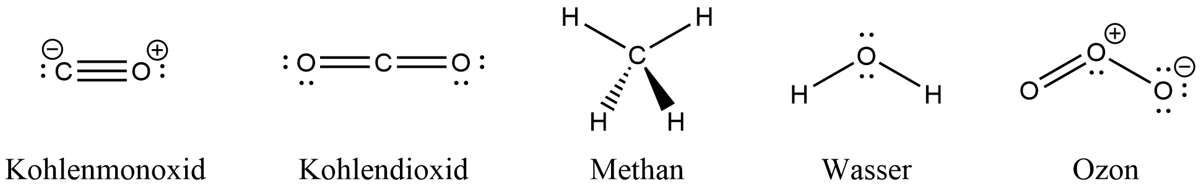

Vertiefung
Tatsächlich gilt ein (permanentes oder temporäres) Dipolmoment als Voraussetzung, damit ein Molekül ein Treibhausgas sein kann, also mit anderen Worten „IR-aktiv“ ist. Zeichne die (insgesamten) Dipolmomente in folgende Moleküle ein:
Angeberwissen
Hinweis: Schaue zur Wiederholung des Dipolmoments in deinen Unterlagen aus den letzten Unterrichtsstunden nach!

Slide 21
Gut gemacht!
Du hast den DEAN zum Thema Treibhauseffekt erfolgreich abgeschlossen!
Durch Klick auf DEAN gelangst du wieder zur ersten Folie dieses eBooks!
Impressum & Lizenzierung

Slide 22
KAPITELTRENNER

Slide 23
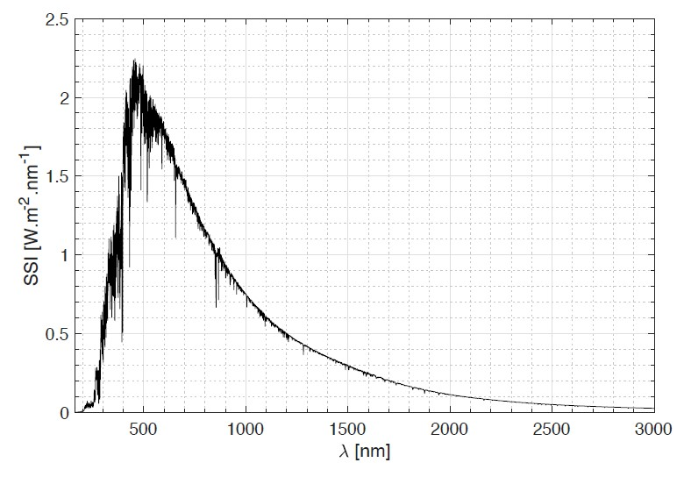
Treibhauseffekt – Weiterführende Informationen
Natürlicher Treibhauseffekt (Lalic, et al., 2018)
Der Treibhauseffekt ist ein maßgeblicher Effekt für die Energiebilanz auf der Erde und wird auch durch diese gut ersichtlich. In der Bilanz werden sämtliche Prozentangaben auf die insgesamt auf das System Erde treffende Strahlung (≈ 342 W/m²) bezogen.
Das Emissionsspektrum der Sonne deckt aufgrund ihrer Temperatur einen großen Wellenlängenbereich ab und beinhaltet UV- (λ = 100 bis 380nm), visuelle (d.h. für das menschliche Auge sichtbare; λ = 380 – 780nm) und IR-Strahlen (λ = 780nm -1mm). Das Maximum liegt jedoch im visuellen Bereich des Spektrums.
Insgesamt trifft die Erdoberfläche ein Spektrum von etwa 300 bis 3000nm. Für diese Strahlung gibt es zwei Optionen: Absorption oder Reflexion.
Abbildung 1: Sonnenspektrum, Copyright ESA/CNRS

Slide 24
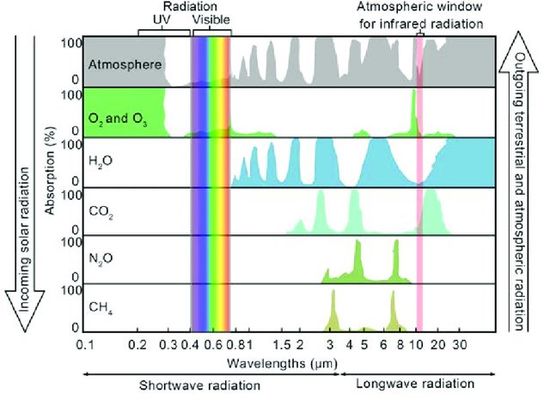
Treibhauseffekt – Weiterführende Informationen
Die Atmosphäre ist für visuelles Licht zum größten Teil durchlässig. IR-Strahlung wird von Treibhausgasen und UV-Strahlung zu einem gewissen Teil von Ozon und Sauerstoff absorbiert. Diese Transparenz für eine gewisse Spektrenbreite wird als atmosphärisches Fenster bezeichnet, worin auch Wellenlängen im IR-Bereich zu finden sind.
Das Reflexionsvermögen eines Körpers, wird auch Albedo genannt, wird in Prozent oder dimensionslos angegeben und entspricht dem Anteil der Strahlung der reflektiert wird. Die Albedo der Erde beträgt in etwa 0,29. Das bedeutet 29 % der eingehenden Sonnenstrahlung wird von Wolken, Partikeln und der Erdoberfläche wieder ungehindert ins All reflektiert.
Der Rest der Strahlung wird entweder direkt in der Atmosphäre oder von der Erdoberfläche absorbiert.
Abbildung 2: Absorptionsspektrum Erdatmosphäre (Lalic, et al., 2018)

Slide 25
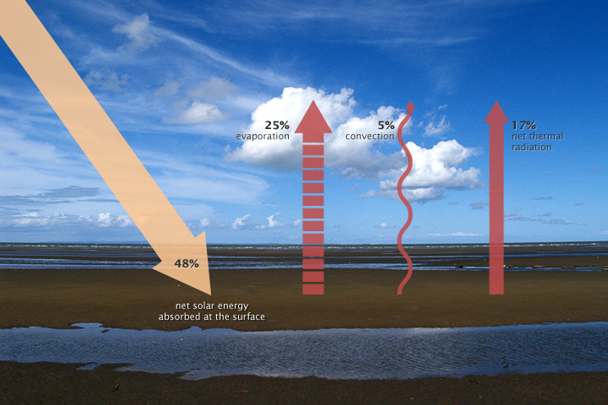
Treibhauseffekt – Weiterführende Informationen
Bilanz der absorbierten Strahlung (Lalic, et al., 2018) (Lindsey, 2009)
23 % der Strahlung werden von der Atmosphäre direkt absorbiert. Mit 29 % reflektierter Strahlung kommt man auf insgesamt 48 %, die von der Erdoberfläche absorbiert werden. Durch die Absorption erwärmt sich die Oberfläche. Diese kann nun auf drei Arten Wärme an die Atmosphäre abgeben:
Konvektion
Verdampfung
Wärmestrahlung
Konvektion ist die Bewegung von Fluiden auf Basis temperaturinduzierter Dichteunterschiede. Kurz gesagt: Warme Gase steigen auf. Etwa 5 % der eingestrahlten Energie gelangen so in die Atmosphäre.
Durch das Verdampfen von Wasser auf der Erdoberfläche und anschließendes Kondensieren als Regen wird diese Wärme an die Atmosphäre abgegeben. Dabei werden von der Erdoberfläche etwa 25 % an die Atmosphäre abgegeben.
Den bei weiten größten Wärmestrom von der Oberfläche in die Atmosphäre macht die Wärmestrahlung aus. 117 % der eingestrahlten Wärme wird als IR-Strahlung in die Atmosphäre geleitet. Dies mag vorerst unrealistisch klingen, jedoch ist dies dem Verhalten des Emissionsprozesses geschuldet, das mithilfe des Stefan-Boltzmann-Gesetzes beschrieben wird:
P=ϵ⋅σ⋅A⋅T⁴
Wobei ϵ der Emissionsgrad also ein Maß für die Emissionsbereitschaft ist. A entspricht der Fläche, T der Temperatur in Kelvin und σ der Stefan-Boltzmann-Konstante.
Es sei angemerkt, dass die Temperatur von etwa 15 °C allein durch den Treibhauseffekt zustande kommt und ohne diesen die Erdoberfläche eine Temperatur von etwa -18 °C hätte (Lesch, Scorza-Lesch, & Theis-Bröhl, 2021), was ein Leben auf der Erde sehr erschweren würde. Durch diese vom Treibhauseffekt erhöhte Temperatur ist es möglich, dass die von der Erde abgegebene Strahlungsleistung höher ist als die von der Sonne ursprünglich eingestrahlte (371 W/m² > 342 W/m²). Die Energieerhaltung ist nicht verletzt, da die Energie gewissermaßen zeitlich versetzt abgegeben wird.
Abbildung 3: Energiebilanz Erdoberfläche (Lindsey, 2009)

Slide 26
Treibhauseffekt – Weiterführende Informationen
Bilanz Atmosphäre (Lindsey, 2009)
Mit dem Wissen der Wärmeflüsse von der Oberfläche in die Atmosphäre kann man die Wärmebilanz für die Atmosphäre aufstellen:
Von der Erde in die Atmosphäre: 5 % + 25 % + 117 % = 147 %
Direkte Absorption in der Atmosphäre: 23 %
In Summe gelangen also 170 % der von der Sonne eingestrahlten Energie in die Atmosphäre.
Die in Abbildung 1 gezeigten Absorptionsspektren zeigen Gase wie Ozon, Wasser, Methan und Kohlenstoffdioxid, welche zwar nicht im visuellen, aber im IR-Bereich absorbieren. Deshalb wird ein Großteil (105 %) der von der Erdoberfläche emittierten Strahlung auch wieder in der Atmosphäre absorbiert. Das heißt nur 12 % passieren die Erdatmosphäre ungehindert.
Damit liegt die insgesamt von der Atmosphäre absorbierte Energie bei 158 %.
Die Atmosphäre kann ebenfalls aufgrund ihrer Temperatur Wärmestrahlung abgeben. Diese Strahlung ist nicht gerichtet und wird aufgeteilt in Richtung Weltraum und zur Erdoberfläche zurück. Von den absorbierten 158 % werden 100 % wieder auf die Erdoberfläche gestrahlt, was zur ihrer weiteren Erwärmung führt. Diesen Prozess nennt man Rückstrahlung und begründet den Treibhauseffekt. Alle Gase, die aufgrund ihres Absorptionsvermögens im IR-Bereich an der Rückstrahlung beteiligt sind, nennt man Treibhausgase.
Zu den wichtigsten Treibhausgasen zählen dabei Wasserdampf (H₂O), Kohlenstoffdioxid (CO₂), Methan (CH₄) und Distickstoffoxid (N₂O). Sie lassen kurzwellige Strahlung, z.B. UV-VIS die Atmosphäre passieren absorbieren aber langwelligere Strahlung (z.B. IR), auch wenn sie vom Erdboden kommt. Ein Teil der IR-Strahlen wird von den Treibhausgasen auch wieder zurück zur Erdoberfläche emittiert (Reflexion), was eine höhere Temperatur zur Folge hat. Hinweis: Jedes Treibhausgas absorbiert und reflektiert IR-Strahlung in verschiedenen, charakteristischen Wellenlängenbereichen.

Slide 27






Angeberwissen: Temporäres Dipolmoment durch Molekülschwingungen
In einigen Treibhausgasen ist aus Symmetriegründen bei Betrachtung der ruhenden Struktur kein gesamtes Dipolmoment erkennbar. Trotzdem können sie IR-Strahlung absorbieren. Dies ist in den Molekülschwingungen begründet, die die Molekülsymmetrie brechen und damit ein temporäres Dipolmoment hervorrufen.
Das kannst du z.B. hier oder hier nachlesen.
IR-Absorption regt Molekülschwingungen oder -rotationen an. Bekannte Molekülschwingungen - eingeteilt in Streck- oder Valenz und Deformationsschwingungen (Beuge-, Streck-, Kippschwingungen) - sind in der Abbildung (am Beispiel von Methan, CH₄) dargestellt. Welche und wie viele Molekülschwingungen es gibt, hängt von verschiedenen Faktoren, wie auch dem räumlichen Bau des Moleküls ab. Einige Schwingungen induzieren einen Dipol, da das Molekül durch die Schwingungen zu bestimmten Zeitpunkten eine räumliche Ladungstrennung (Dipol) aufweist. Dies wird auch als temporärer Dipol bezeichnet.
Streckschwingungen:
Abbildung Molekülschwingungen am Beispiel des Methans
Symmetrical stretching, Tiago Becerra Paolini, CC0 1.0
Asymmetrical stretching, Tiago Becerra Paolini, CC0 1.0
Modo rotacao, Tiago Becerra Paolini, CC0 1.0
Scissoring, Tiago Becerra Paolini, CC0 1.0
Twisting, Tiago Becerra Paolini, CC0 1.0
Wagging, Tiago Becerra Paolini, CC0 1.0
Deformationsschwingungen:

Slide 28


Impressum
Bei der vorliegenden PowerPoint Datei handelt es sich um einen digitalen Experimentierassisstenten (DEAN) in Form eines eBooks, der für die Fortbildung „Digital gestützte Situierung in Kontexten“ im Rahmen des lernen:digital Projektverbundes DigiProMIN (Chemie) erstellt wurde. Alle Inhalte der Datei wurden erstellt von
Dominik Diermann
Technische Universität München
School of Social Sciences and Technology – Didaktik der Chemie
Dr. Stefanie Lenzer
Leibniz-Institut für die Pädagogik der Naturwissenschaften und Mathematik
Didaktik der Chemie
gefördert durch das
Bundesministerium für Bildung und Forschung
Diese Präsentation ist lizensiert unter:
© Dominik Diermann, Stefanie Lenzer 2024. Diese Datei und deren Inhalte sind freigegeben unter der Creative-Com­mons-Lizenz
Namensnennung, Weitergabe unter gleichen Bedingungen, Version 4.0 Deutschland (CC BY-SA 4.0 de).
URL: https://creativecommons.org/licenses/by-sa/4.0/de/legalcode

